Slide 1
Künstliche Intelligenz
Neuronale Netze

Slide 2
Agenda
Neuron
Netz-Architekturen
Beispiel zum Ausprobieren von Netzen

Slide 3
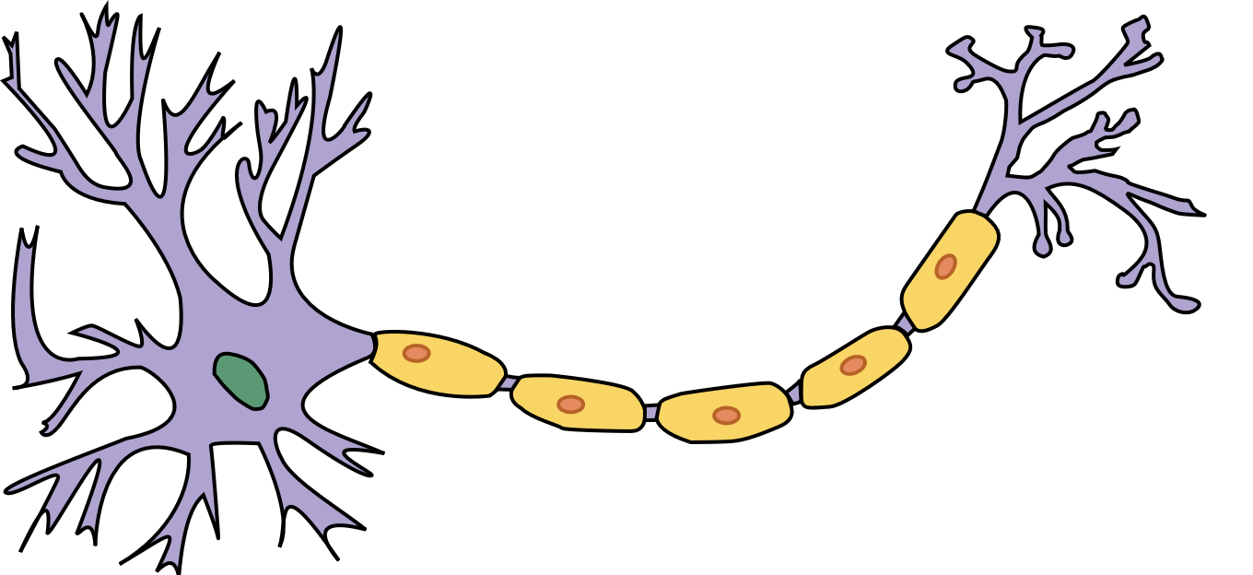
Neuron
Inspiriert von menschlicher Nervenzelle
Eingang
Eingang
Ausgang
Eingang
Eingang
Eingang
Notes:
Menschliche Nervenzellen wurden bereits 1880 oder früher untersucht.
Bereits seit 1943, nur 2 Jahre nach Erfindung des ersten Computers, wurde bereits daran geforscht, wie sich die Erkenntnisse über Nervenzellen auf Computer übertragen lassen.
Grün: Zellkern
Geld: Markscheide. Leitet Signale ca. 10x schneller weiter
Im Bild eine multipolare Nervenzelle, d.h. eine Nervenzelle mit mehreren Eingängen.
Bildquelle:
Neuron: CC-BY-SA 3.0 Unbekannter Autor, https://commons.wikimedia.org/wiki/File:Neuron_(deutsch)-1.svg

Slide 4
Neuron
Technische Vorstellung
Notes:
Die Dioden stellen sicher, dass der Strom in die richtige Richtung fließt (Eingang, nicht Ausgang).
Die Widerstände regeln, wie viel Strom fließen darf (Gewichtung)
Der Kondensator empfängt die Summe der Ströme (Kirchhoff, Knotenregel) und lädt sich auf.
Ab einem bestimmten Aufladung (Schwellwert) fließt Strom durch den Ausgang.

Slide 5
Neuron
Mathematische Umsetzung
Eingang
%
Eingang
%
∑
Ausgang
Eingang
%
Aktivierung
Eingang
%
±
Bias
Neuron
Notes:
%-Zeichen: Gewichtung der unterschiedlichen Eingänge.
Summen-Zeichen: Aggregation der Eingangswerte
Bias: eingebauter Offset / zusätzlicher Wert, mit dessen Hilfe die Funktion verschoben werden kann.
Aktivierung: Aktivierungsfunktion, d.h. Entscheidung, wann bzw. wieviel des aufsummierten Signals an den Ausgang weitergegeben wird

Slide 6


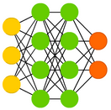
Netz-Architekturen
Perzeptron
Feed Forward
Deep
Notes:
Gelb: Eingänge
Rot: Neuron mit Ausgang, an dem das Ergebnis abgeholt wird
Grün: Neuron mit Ausgang, dessen Ergebnis weiter verarbeitet wird.
Das Perzeptron konnte die Funktion XOR nicht auflösen.
Feed Forward: hat nur 1 grüne Schicht
Deep Netzwerk: von den grünen Schichten kann es noch mehr geben.
Quelle:
https://www.asimovinstitute.org/neural-network-zoo/

Slide 7
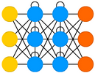

Netz-Architekturen
Recurrent (mit Rückkopplung)
Residual (Restverstärkung)
Notes:
Recurrent = wiederkehrend, hier: gleichbedeutend der Einführung einer Zeit-Achse im Netz (Echo)
Residual = als Reserve zurückhalten / als Rest zurückbleibend (Originaldaten bleiben länger erhalten)
Quelle:
https://www.asimovinstitute.org/neural-network-zoo/

Slide 8
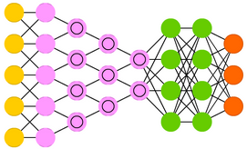

Netz-Architekturen
Convolutional
Generative Adversarial
Convolution
Deep
Notes:
Die Darstellung des Convolutional-Netzwerkes ist vermutlich nicht ganz korrekt und auch bei der Quelle nicht korrekt angegeben.
Der Convolutional-Anteil betrifft lediglich die rosaroten Punkte. Diese dienen typischerweise der Bildverarbeitung (Feature-Extraction).
Im Anschluss an die Bildverarbeitung findet im Normalfall eine Entscheidungsfindung statt, die mit einem "normalen" Netzwerk erfolgen kann. Dieses kann "deep" sein, muss aber nicht.
Generative = erzeugend
Adversarial = gegnerisch / feindlich
Quelle:
https://www.asimovinstitute.org/neural-network-zoo/

Slide 9
Netz-Ausprägungen
Dense (Fully Connected)
Alle Neuronen einer Schicht sind mit allen der nächsten Schicht verbunden
Sparse
Alle Neuronen einer Schicht sind mit manchen der nächsten Schicht verbunden

Slide 10
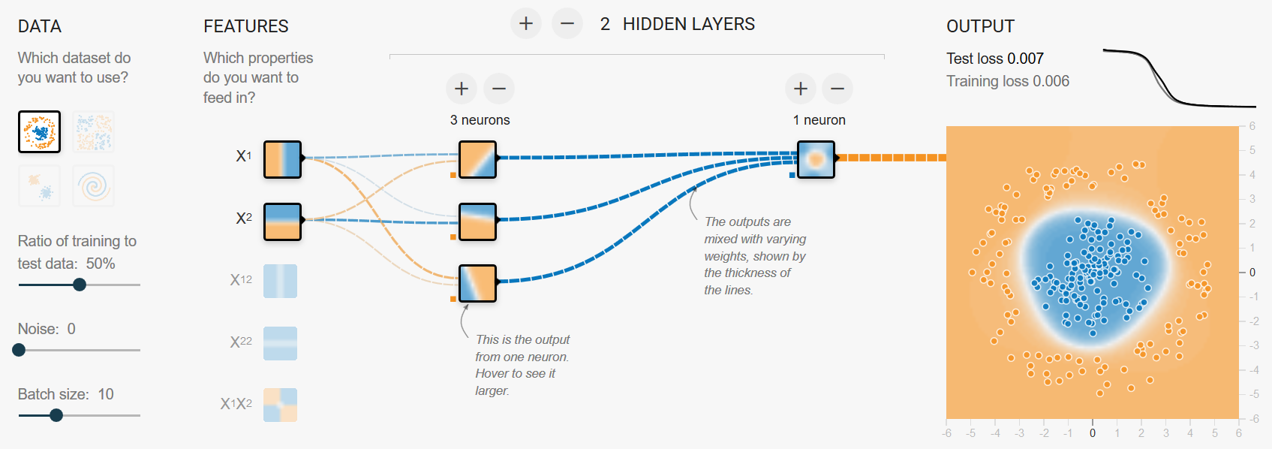
Beispiel
Notes:
https://playground.tensorflow.org
Mathematik: siehe Neuron Mathematik.xlsx

Slide 11
Beispiel
https://playground.tensorflow.org

Slide 12
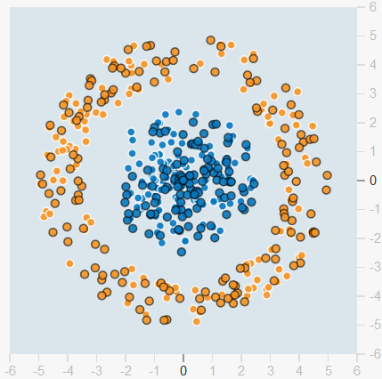
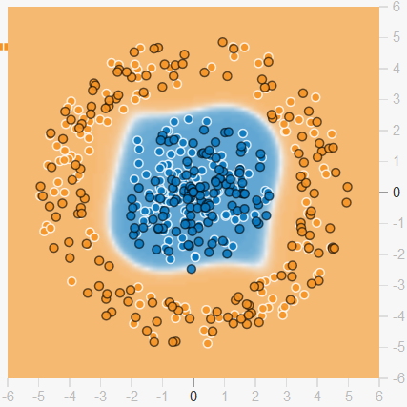
Beispiel
Notes:
Menschliche Lösung: Kreis

Slide 13
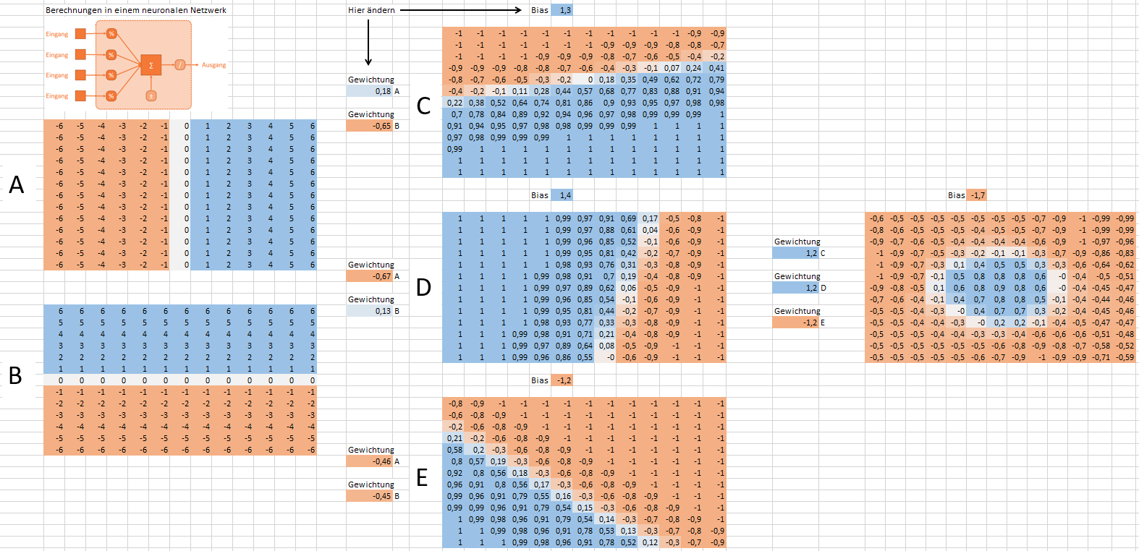
Beispiel

Slide 14
Neuron = mathematisches Modell mit einfachen Formeln
Es gibt viele Netzarten
Zur Klassifizierung
Zur Bildverarbeitung
Zur Erzeugung von Inhalten
Das Beispiel ist hübsch visualisiert
nicht immer ist KI so verständlich

Slide 15
Fragen

